Slide 1
ISO 45001 Seguridad y Salud Laboral POR UN MUNDO SEGURO

Slide 2
PANORAMA GLOBAL DE LA SEGURIDAD EN EL TRABAJO

Slide 3
DATOS IMPORTANTES
Cada 15 segundos:
Muere un trabajador por accidentes o enfermedades laborales
Se producen 153 accidentes laborales
En un año acurren
317 millones
de ACCIDENTES LABORALES¡¡¡
MUCHAS FAMILIAS NO VOLVERAN A SER IGUAL

Slide 4
ACCIDENTES LABORALES FATALES DEL 2015 AL 2017
27,077
25,705
94%
1,372
6%

Slide 5
ISO 45001
ISO 45001:2018
Proporcionar lugares de trabajo seguros y saludables,
Prevenir lesiones y deterioro de la salud, relacionados con el trabajo y
Mejorar continuamente su desempeño de la SST.

Slide 6
Situación y Documentos

Slide 7
Información de Referencia

Slide 8
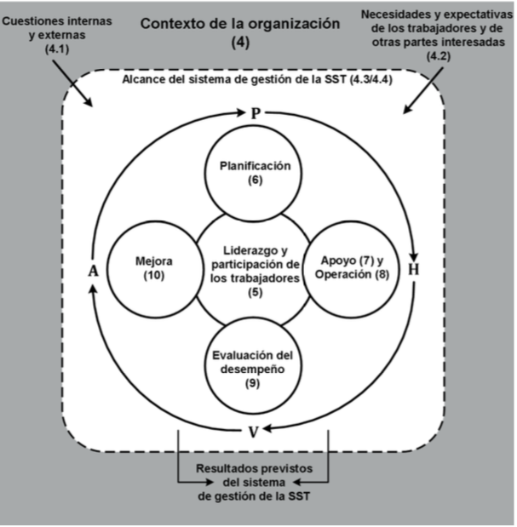
ISO 45001:2018

Slide 9
Relación de Algunos Elementos Nuevos
¿Cuáles son los riesgos?
(tendencias/oportunidades)?
¿Qué está sucediendo?,
¿Cuáles son las tendencias?
6.1 Acciones para abordar Riesgos y Oportunidades SG / SST
4.1 Problemas
(factores)
4 Entendimiento
del contexto
8 Control de Operación
Análisis, priorización
4.2 stakeholders
6.1 Gestión de cumplimiento
¿A quién estamos efectuando?
¿Quién nos está afectando?
¿A quién tenemos que considerar?
¿Cuáles son los requisitos, necesidades
y expectativas???
¿Cuáles son nuestras obligaciones de cumplimiento?

Slide 10
Implementar
Certificar
Acreditar

Slide 11
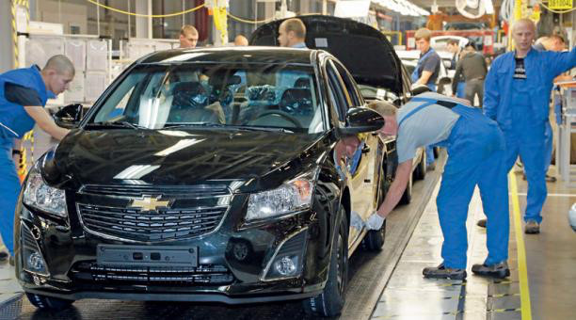
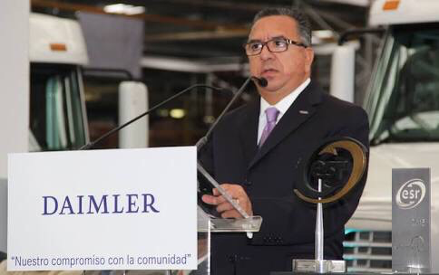
FAMILIA, EMPRESA, TRABAJO Y CONSUMIDORES
General Motors
DaimlerVC México
Metalmod México

Slide 12
QUE HACE EL PERÚ PARA UN MUNDO MAS SEGURO
Consciencia en Seguridad
Legislación – Ley 29783
Plan Nacional de Seguridad y Salud en el Trabajo
Vigilancia - SUNAFIL

Slide 14
“for a better world”
Acciones para un mundo más seguro
Programas para implementación de la Ley 29783 con ISO 45001
Programa de concientización SPD de alto impacto, bajo costo y corto tiempo,
Estándares de evaluación de liderazgo Leadership to Safety
Alianzas con entidades gubernamentales para difundir la Seguridad y la Salud en los sitios de labores

Slide 15
GRACIAS
Rodolfo Ramírez
rodolfo.ramirez@cualitycorporation.com
Cualitycorporation.com

